Slide 1

Bài 14: GIỮ VỆ SINH TRƯỜNG, LỚP
KHỞI ĐỘNG:
Em cùng các bạn hát bài:
“Không xả rác”
Sáng tác: Đông Phương Tường

Slide 2
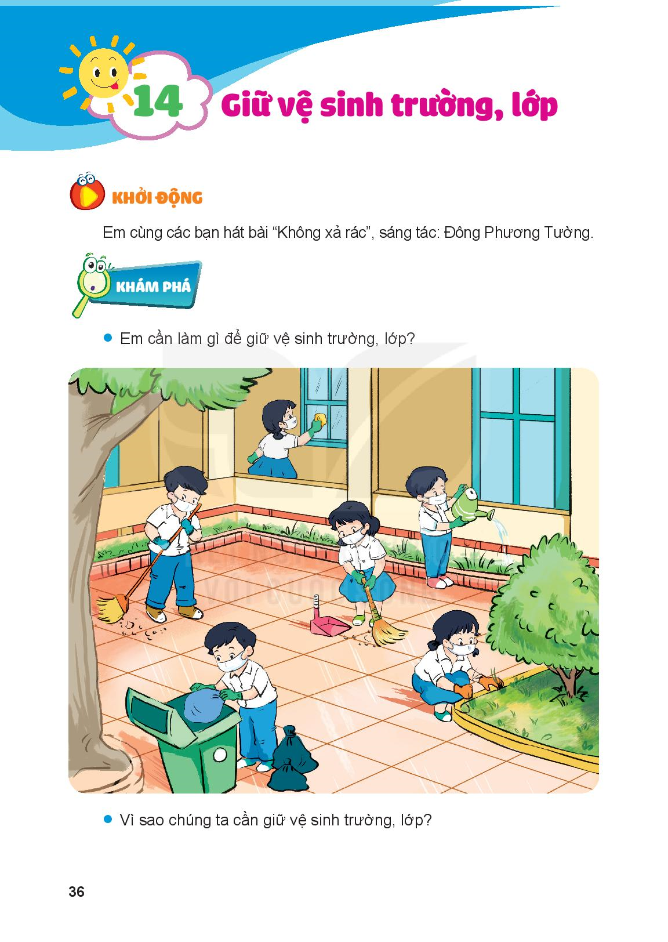
Bài 14: GIỮ VỆ SINH TRƯỜNG, LỚP
KHÁM PHÁ:
Em cần làm gì để giữ gìn vệ sinh trường, lớp?
Vì sao chúng ta cần giữ vệ sinh trường, lớp?

Slide 3
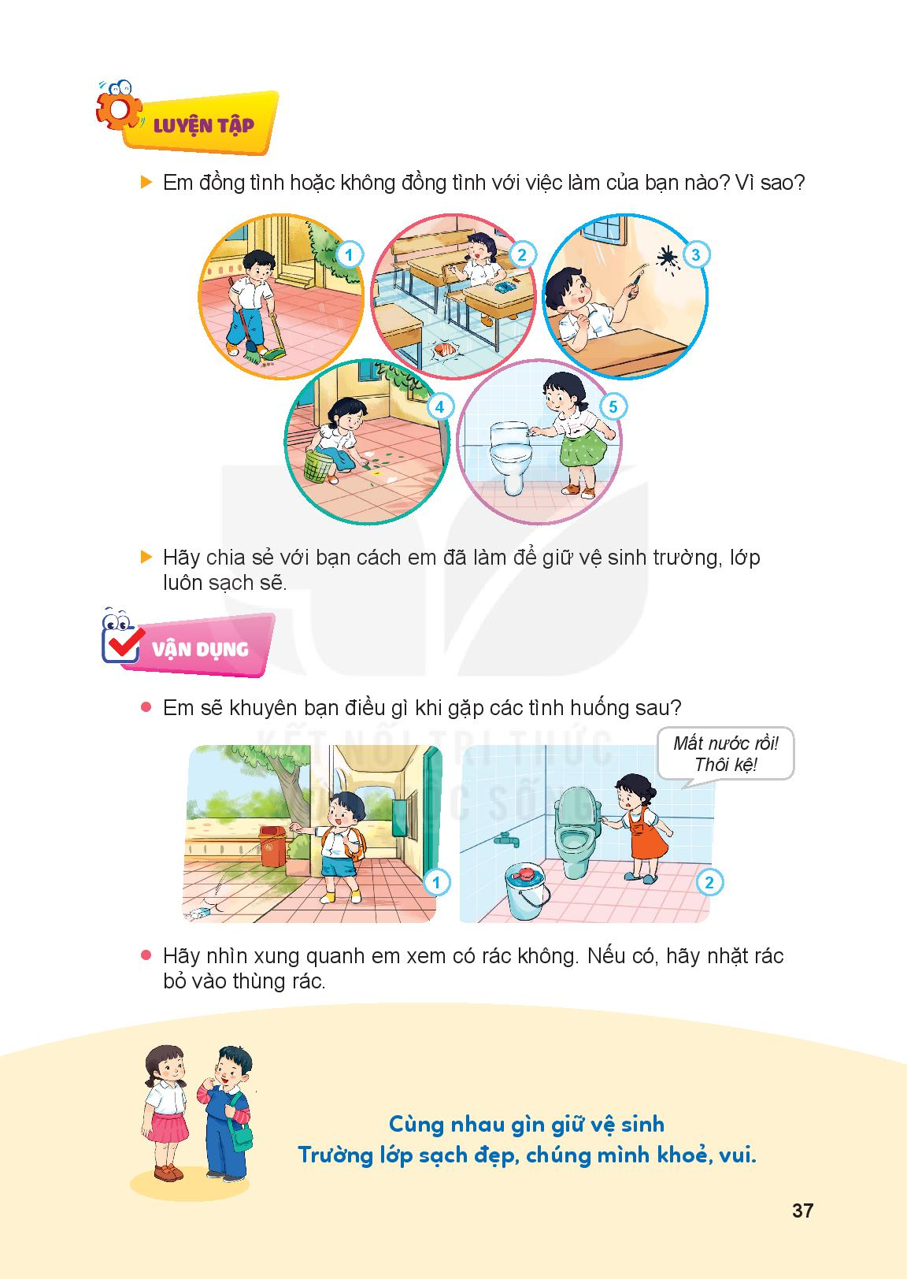
Bài 14: GIỮ VỆ SINH TRƯỜNG, LỚP
LUYỆN TẬP:
Em đồng tình hoặc không đồng tình với việc làm của bạn nào? Vì sao?
Hãy chia sẻ
với bạn cách
em đã làm
để giữ vệ sinh trường, lớp luôn sạch sẽ.

Slide 4
Bài 14: GIỮ VỆ SINH TRƯỜNG, LỚP
VẬN DỤNG:
Em sẽ khuyên bạn điều gì khi gặp các tình huống sau?
Hãy nhìn xung quanh em xem có rác không. Nếu có, hãy nhặt rác bỏ vào thùng rác.

Slide 5
Bài 14: GIỮ VỆ SINH TRƯỜNG, LỚP
Cùng nhau giữ gìn vệ sinh
Trường lớp sạch đẹp, chúng mình khỏe, vui.

